Slide 1
Campagna
COVID-19 di
Regione Lazio

Slide 2
Le prenotazioni dal portale regionale
Le Prenotazioni dei cittadini attraverso piattaforma web sono state avviate il 01 febbraio 2021
Over 80
oltre 315.000
al 27 aprile
oltre 1.250.000
Prenotazioni effettuate
Fascia 70-79
oltre 410.000
Over 60-69
oltre 400.000
A momento per tutte le prenotazioni la data di prima somministrazione è entro il 31 maggio 2021.

Slide 3
Le vaccinazioni registrate in Anagrafe Vaccinale regionale
Campagna di vaccinazione avviata a fine dicembre 2020 con la categoria degli operatori sanitari e poi con le categorie indicate dal piano vaccinale nazionale. Dall’ 8 febbraio sono iniziate le somministrazioni ai cittadini per fascia di età.
al 27 aprile
oltre 1.750.000
Somministrazioni
Somministrate oltre 1.220.000 prime dosi pari a circa il 25% della popolazione vaccinabile
56 % donne 44 % uomini

Slide 4
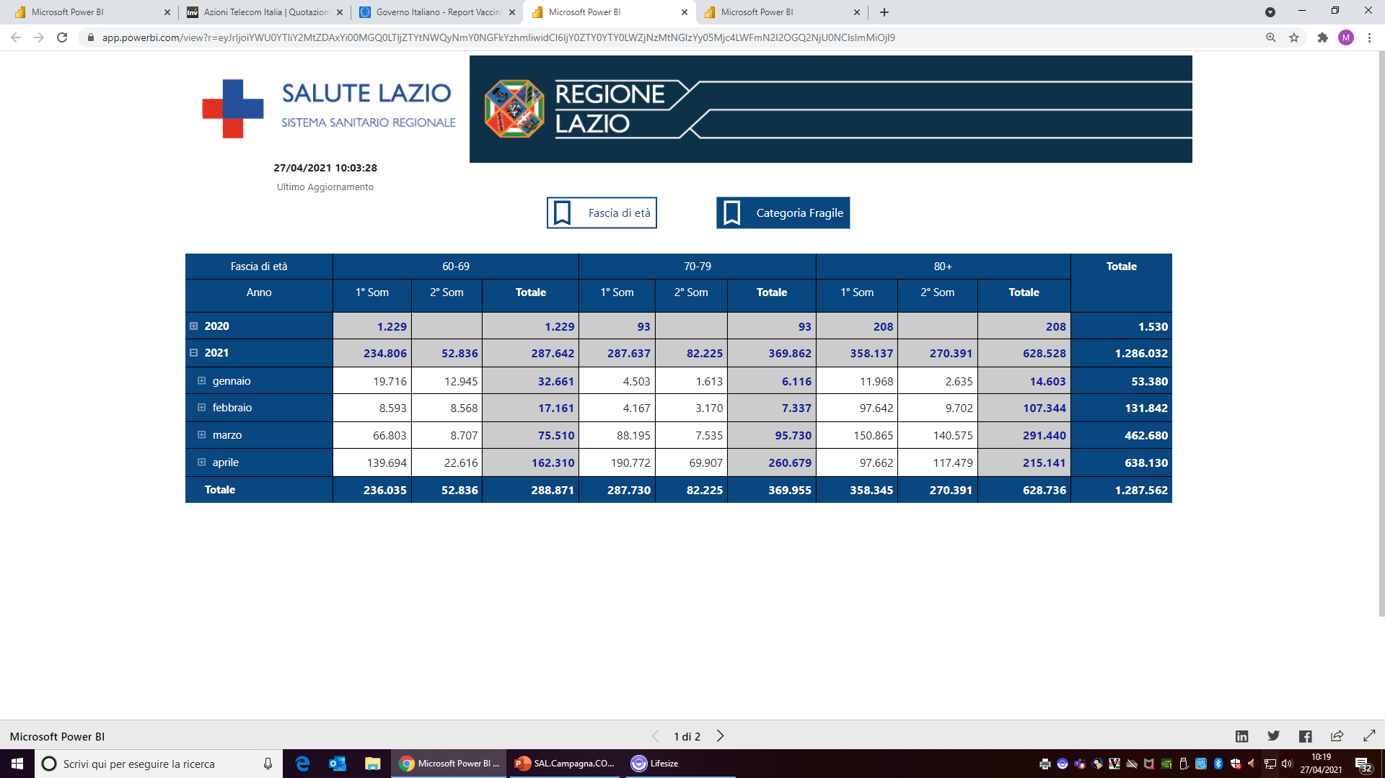
Dal 20 marzo 2021 sono stati prodotti (recuperando anche i precedenti) gli attestati vaccinali per tutti gli assistiti che hanno completato il ciclo vaccinale
al 27 aprile
oltre 500.000
attestati vaccinali prodotti
oltre 10.000 accessi di media al giorno al FSE
20 % degli accessi al FSE tramite app salutelazio
di cui il 30 % scaricati/consultati
dal FSE

Slide 5
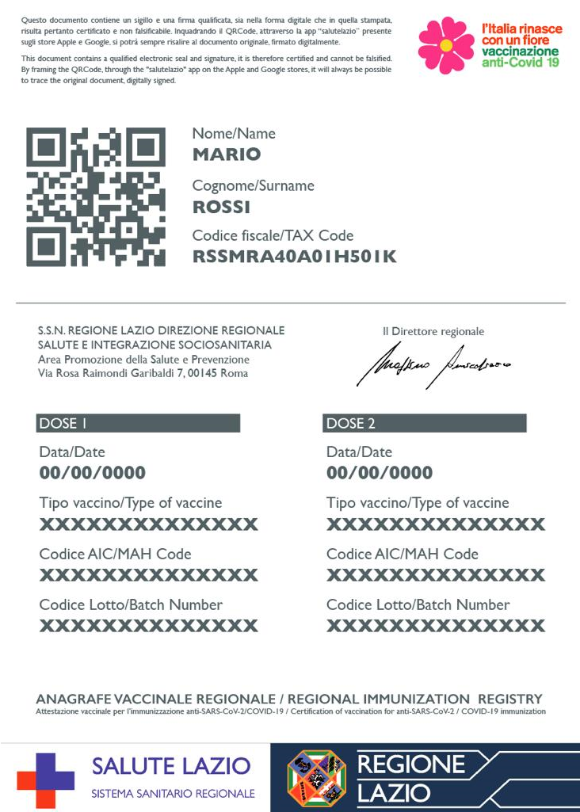
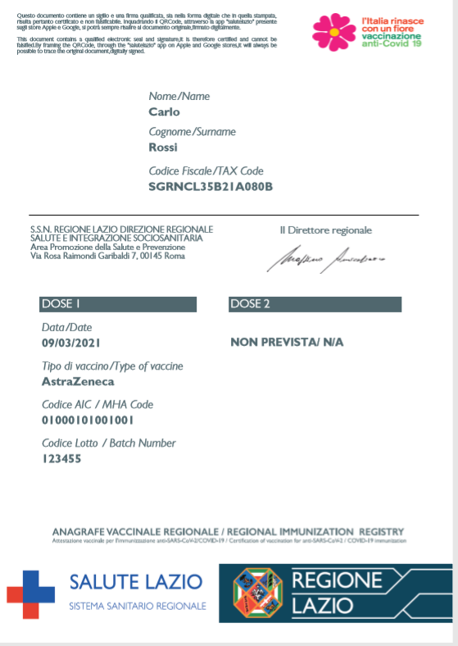
L’Attestato vaccinale di Regione Lazio
L’attestato vaccinale contiene le informazioni relative alle somministrazioni in lingua italiana e inglese
L’attestato contiene un sigillo NON FALSIFICABILE in caso di stampa, sempre verificabile da App Salute Lazio

Slide 6
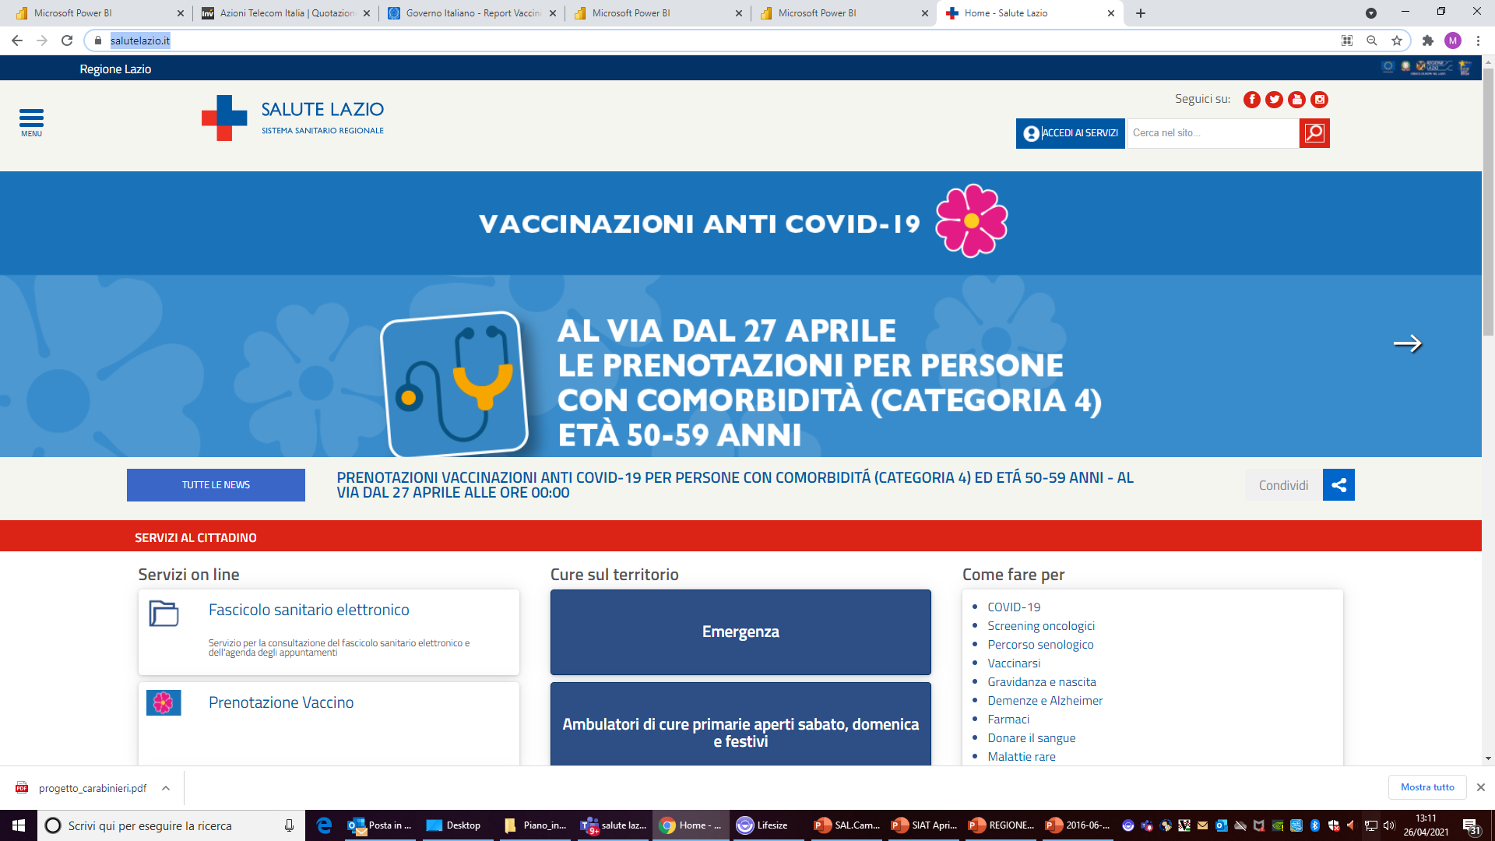
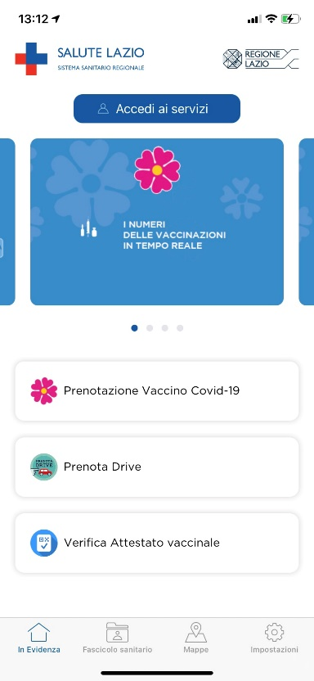
Come recuperare l’Attestato vaccinale
L’attestato vaccinale può essere visualizzato, consultato e condiviso attraverso il portale APP Salute Lazio accedendo con la propria identità digitale:
Portale Salutelazio.it App Salute Lazio
Accedi ai Servizi
L’attestato vaccinale potrà presto essere recuperato, previo specifico consenso privacy, anche attraverso il proprio medico di famiglia dopo aver completato il ciclo vaccinale

Slide 7
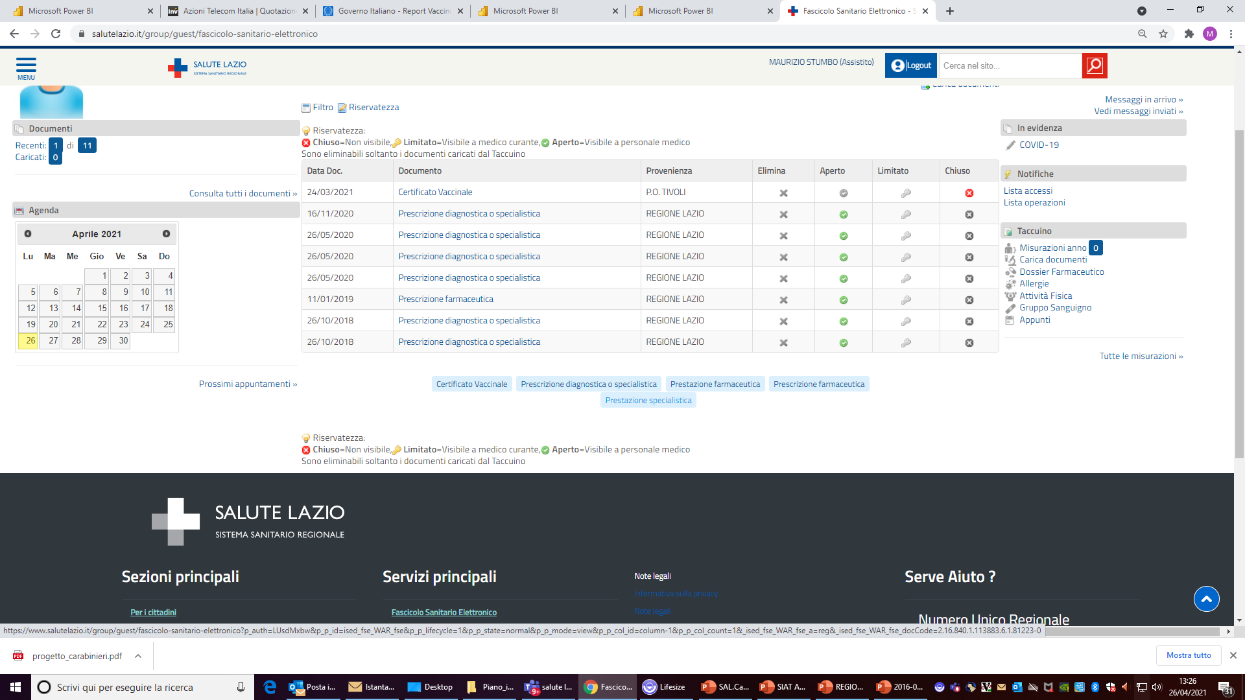
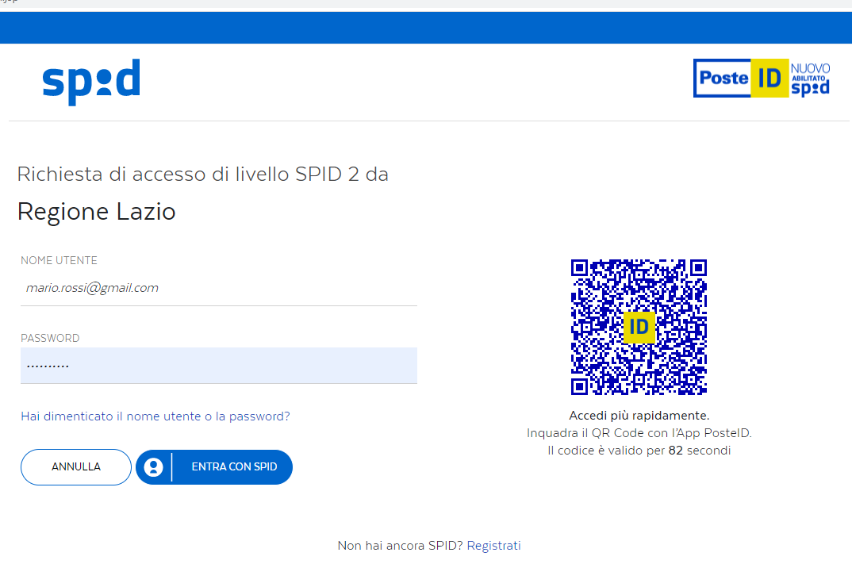
Come recuperare l’Attestato vaccinale
Una volta acceduto con identità digitale, si può aprire il proprio fascicolo sanitario elettronico e recuperare il proprio attestato vaccinale

Slide 8

Come verificare l’Attestato vaccinale
La veridicità dell’attestato vaccinabile è sempre verificabile da App Salute Lazio scansionando il codice a barre dalla funzionalità prevista

